Slide 1

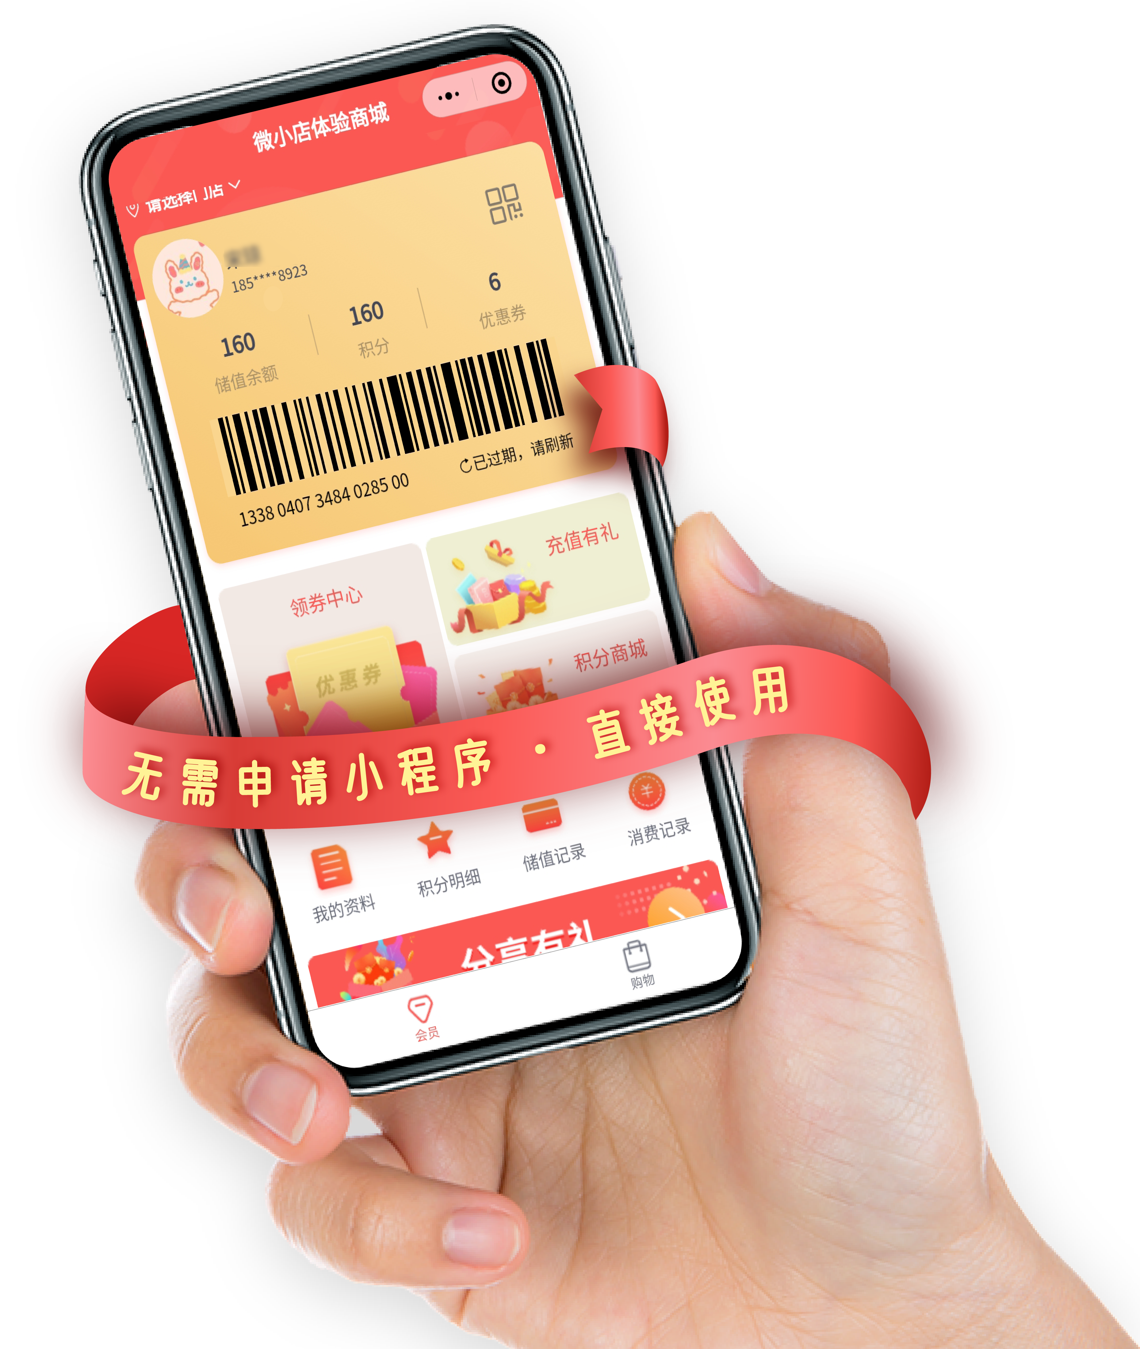

空白演示
思迅微小店
行业解决方案
单击输入您的封面副标题
让微信成为你的会员卡

Slide 2


空白演示
01
微小店能解决门店哪些难题
目录
02
微小店产品介绍
单击输入您的封面副标题
03
微小店案例

Slide 3

空白演示
01
微小店能解决门店哪些难题
单击输入您的封面副标题

Slide 4





空白演示
小店商家面临的关键问题-门店经营难题
会员少、难留存
信息触达难
商品销售难
会员增长难
会员注册效率低
无法快速唤醒会员
会员到店难
门店活动、商品上新、门店公告等信息无法快速触达用户
只能依赖顾客到店消费门店无流量就无销量
仅局限于做熟客、周边生意销量难有大的突破
单击输入您的封面副标题
缺会员
缺渠道
缺流量

Slide 5

空白演示
小店商家面临的关键问题-门店线上化难题
不懂线上产品购买
不懂线上经营
对线上产品不了解，难以下定决心购买
无法获取正规购买渠道
购买软件后不知如何使用
购买软件后缺乏经营思路
单击输入您的封面副标题

Slide 6
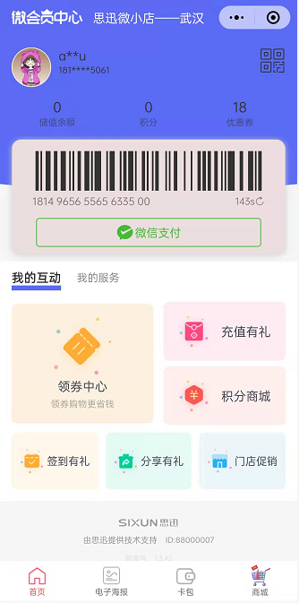
空白演示
突破以往，行业先行
思迅微小店打破以往线上产品销售思维，嵌入线下收银软件，商家可随时免费试用，试用后联系服务商开通。
思迅微小店提供平台、渠道、营销能力，赋能门店会员翻倍、销量翻倍！
单击输入您的封面副标题

Slide 7
空白演示
02
思迅微小店产品介绍
单击输入您的封面副标题

Slide 8
空白演示
2.1 思迅微小店是什么
产品
介绍
2.2 思迅微小店核心理念
2.3 思迅微小店核心亮点
单击输入您的封面副标题
2.4 思迅微小店核心功能
2.5 商家0基础上手

Slide 9
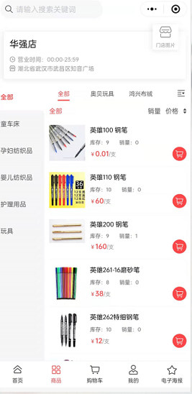
空白演示
2.1 思迅微小店是什么
思迅微小店是思迅面向小微门店开发，旨在为小微商户提供一套快速、简单、低成本的线上线下一体化商城，低门槛、低费用让小店商家也能享受微信会员、微信商城数字化运营便利，推动小店会员、订单增长。
单击输入您的封面副标题
微会员版
微商城版

Slide 10
空白演示
2.2 思迅微小店核心理念
用思迅微小店，实现小店会员/销量倍增！
用思迅微小店，为门店降本增效！
单击输入您的封面副标题

Slide 11
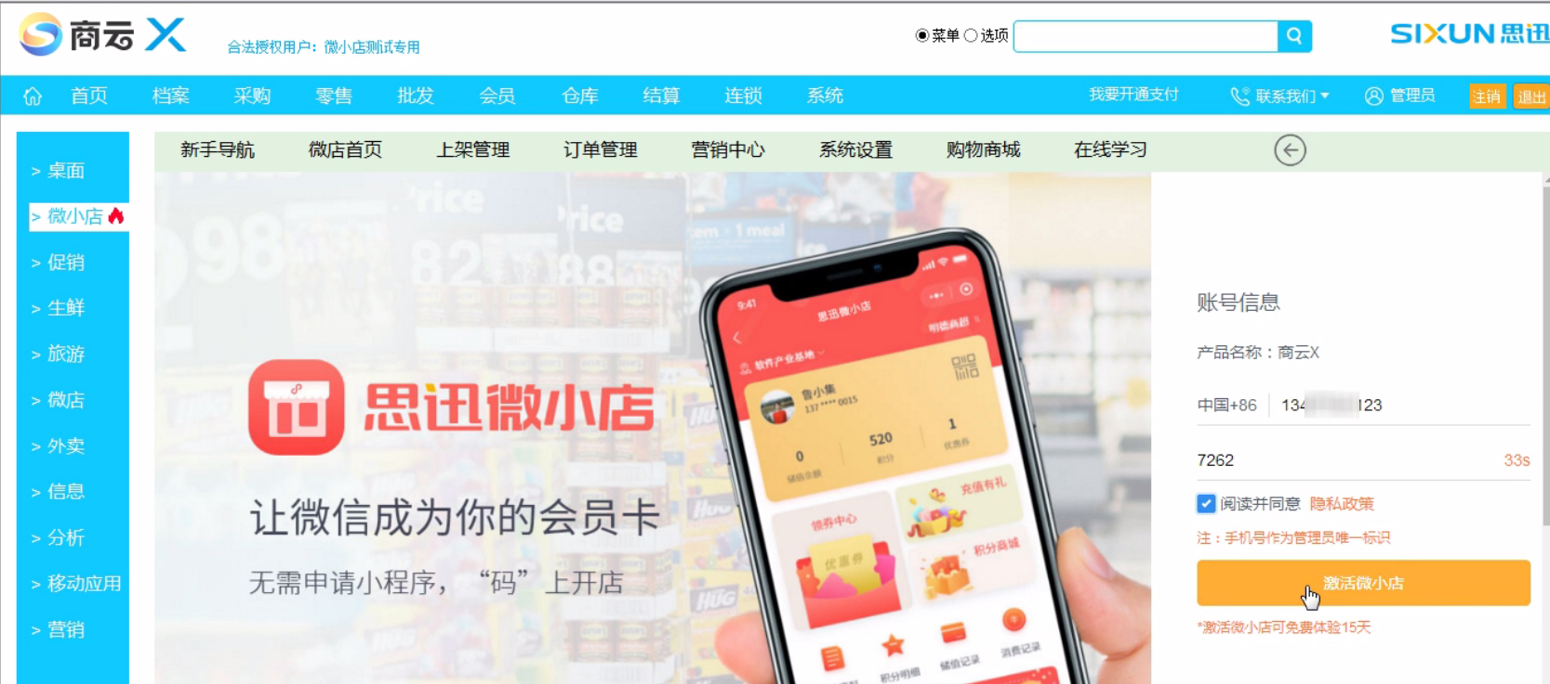
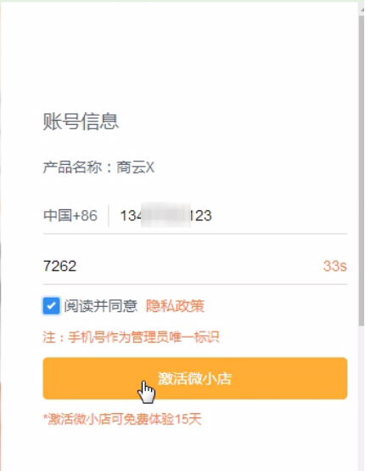
空白演示
2.3 思迅微小店核心亮点
“码”上开店
随时随地，打开线下收银
仅需手机号注册就能开通
单击输入您的封面副标题

Slide 12

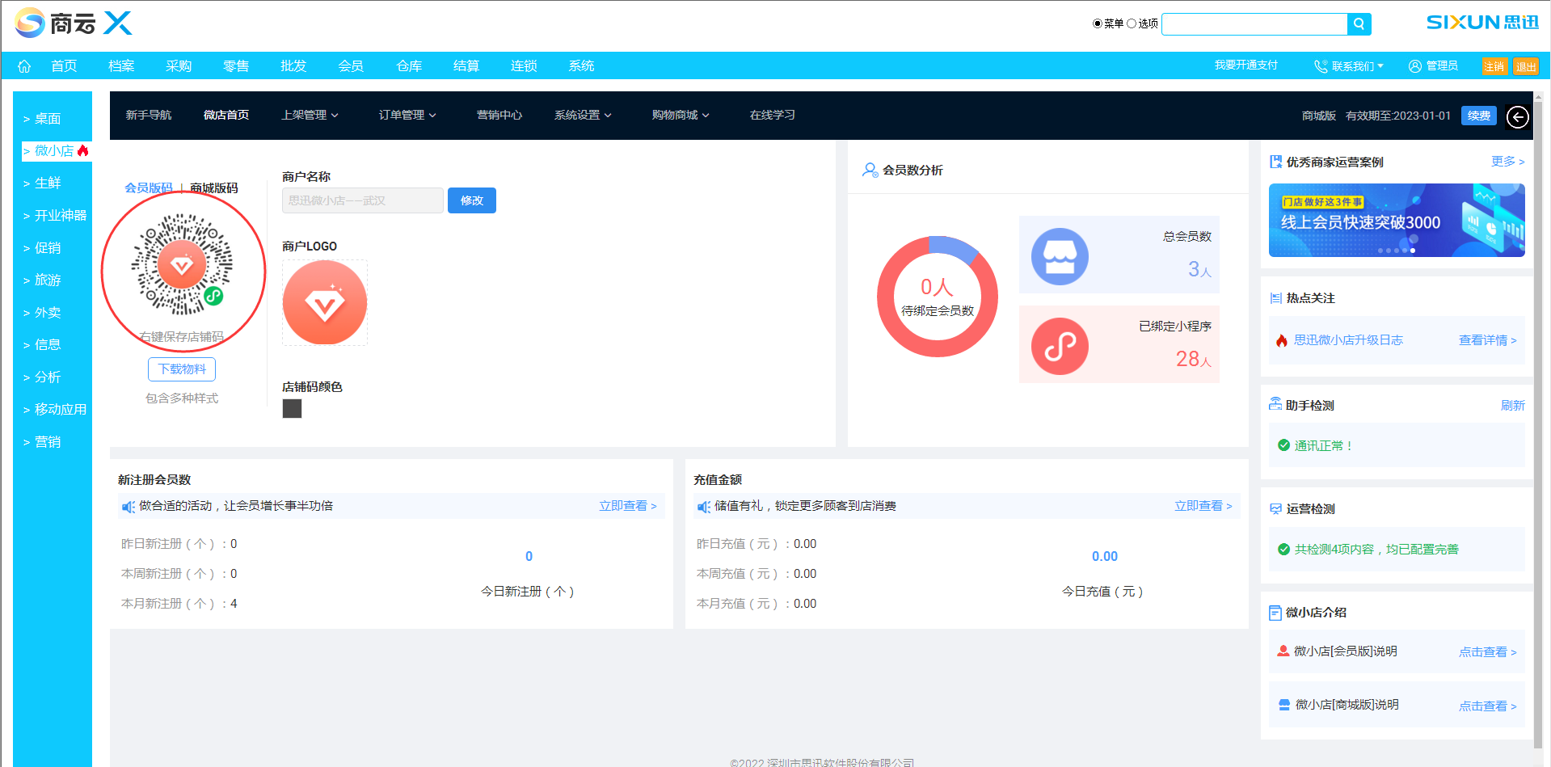
空白演示
2.3 思迅微小店核心亮点
0基础上手
无需申请小程序
成功注册即可拥有微会员小程序
并享有微信电子会员功能
单击输入您的封面副标题

Slide 13
空白演示
2.4 思迅微小店核心功能
电子会员卡
电子券
电子小票
微信会员
线上储值
单击输入您的封面副标题
积分商城
信息查询
电子海报

Slide 14
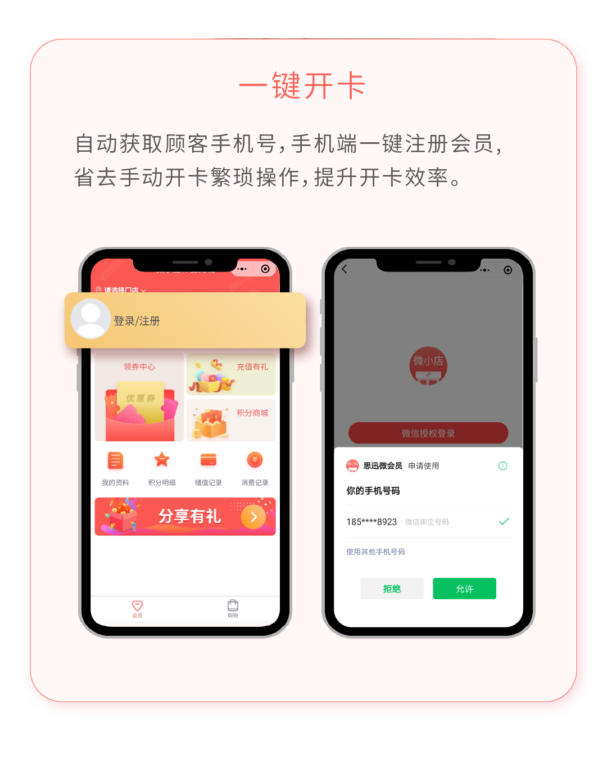
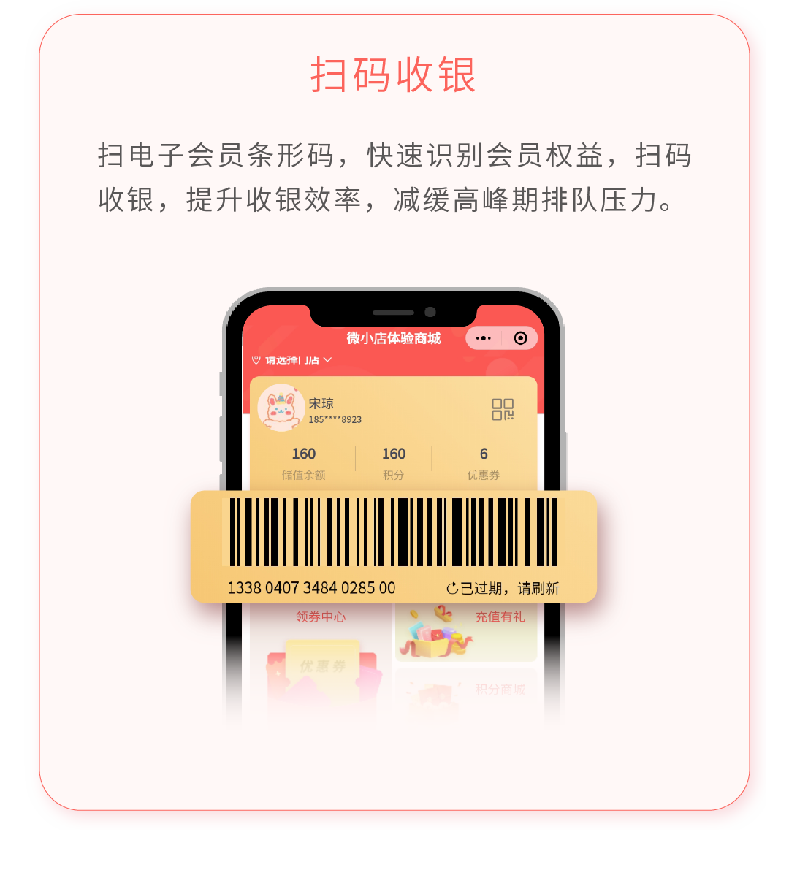
空白演示
2.4 思迅微小店核心功能-电子会员卡
电子会员卡
顾客自助注册会员
无需店员手动开卡
购物只需带手机
刷卡即享会员权益
单击输入您的封面副标题

Slide 15
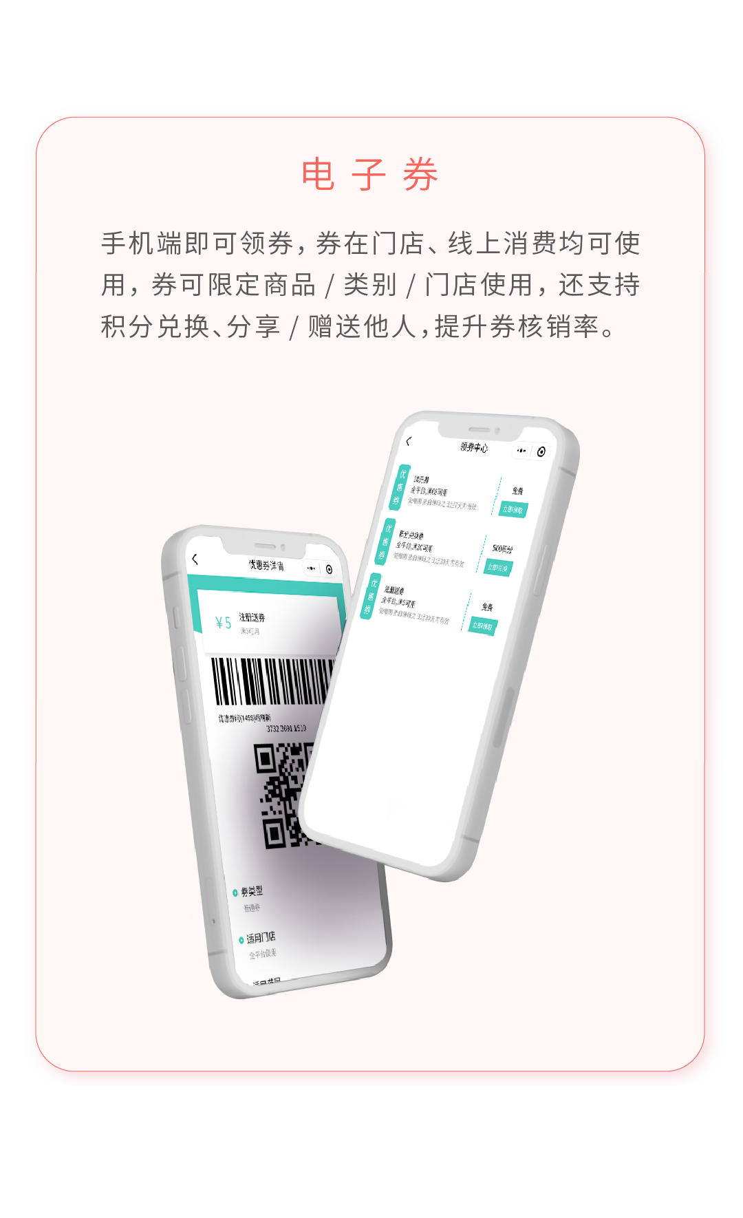
空白演示
2.4 思迅微小店核心功能-电子券
电子券
无需人力物力消耗
就能拉新客、引客到店买不停
单击输入您的封面副标题

Slide 16
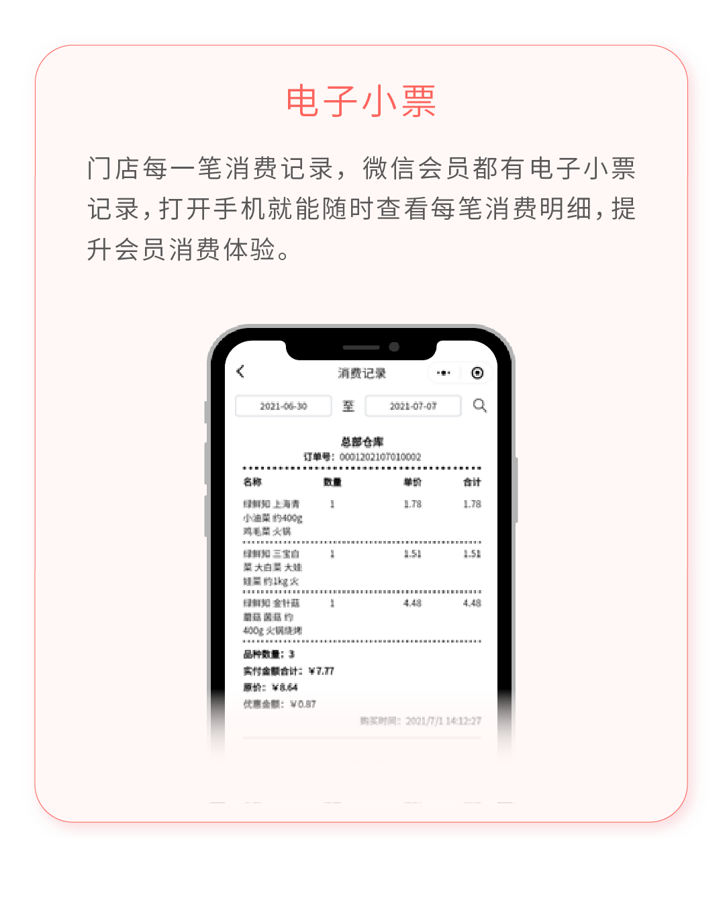
空白演示
2.4思迅微小店核心功能-电子小票
电子小票
单击输入您的封面副标题
无需打印小票 手机便捷查看
更省钱 更环保 更方便

Slide 17
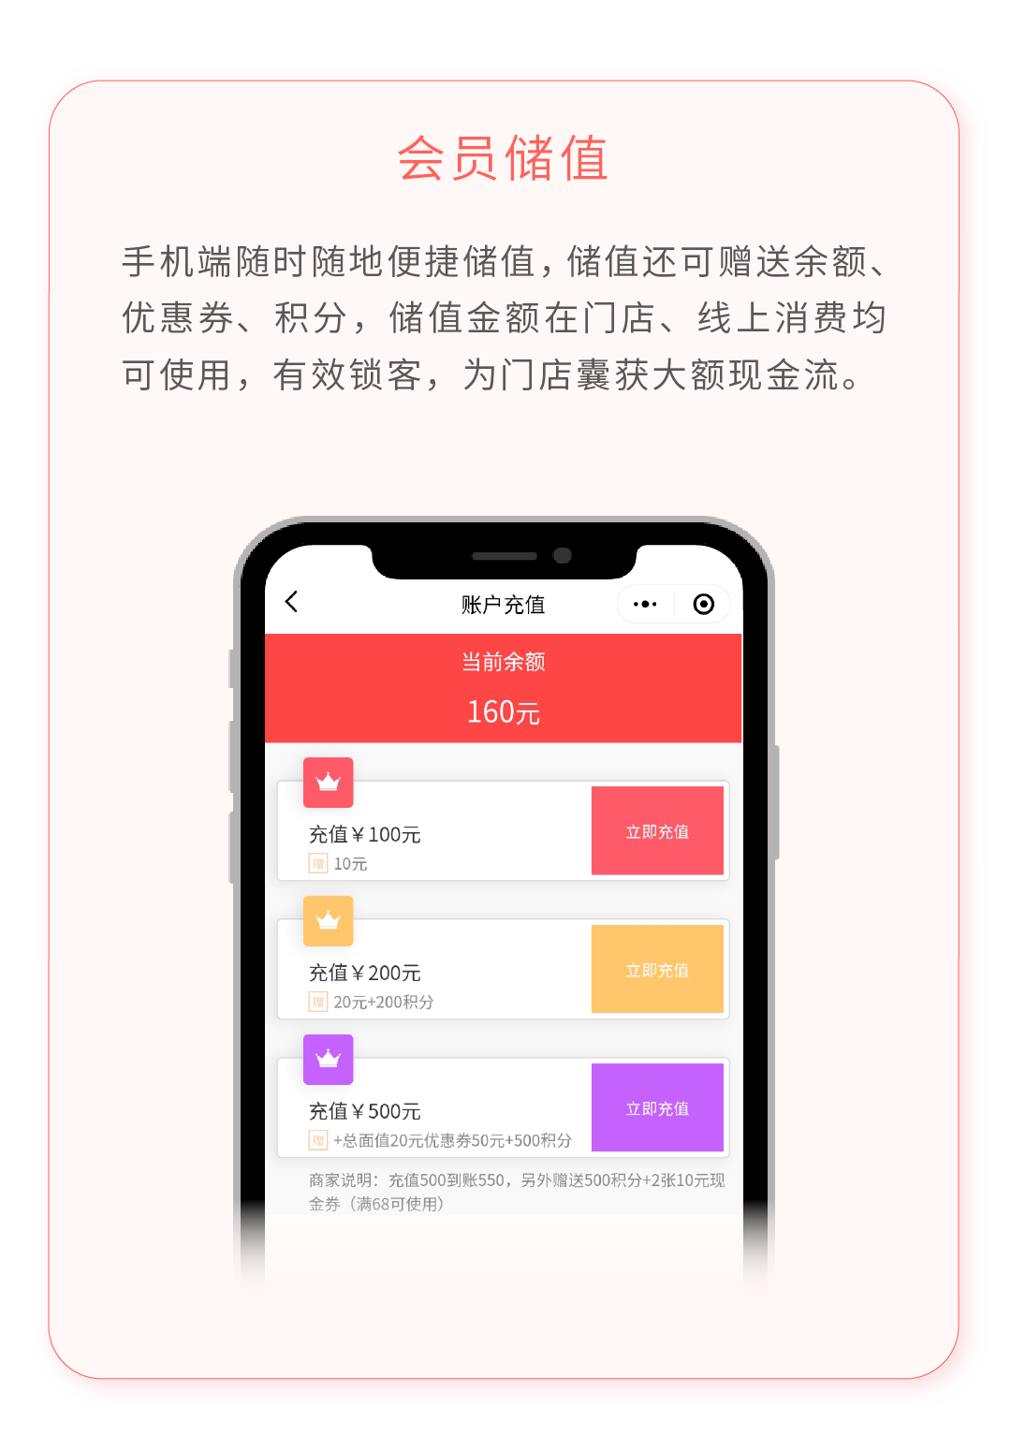
空白演示
2.4 思迅微小店核心功能-线上储值
线上储值
单击输入您的封面副标题
无需到店
打开手机就能便捷储值

Slide 18
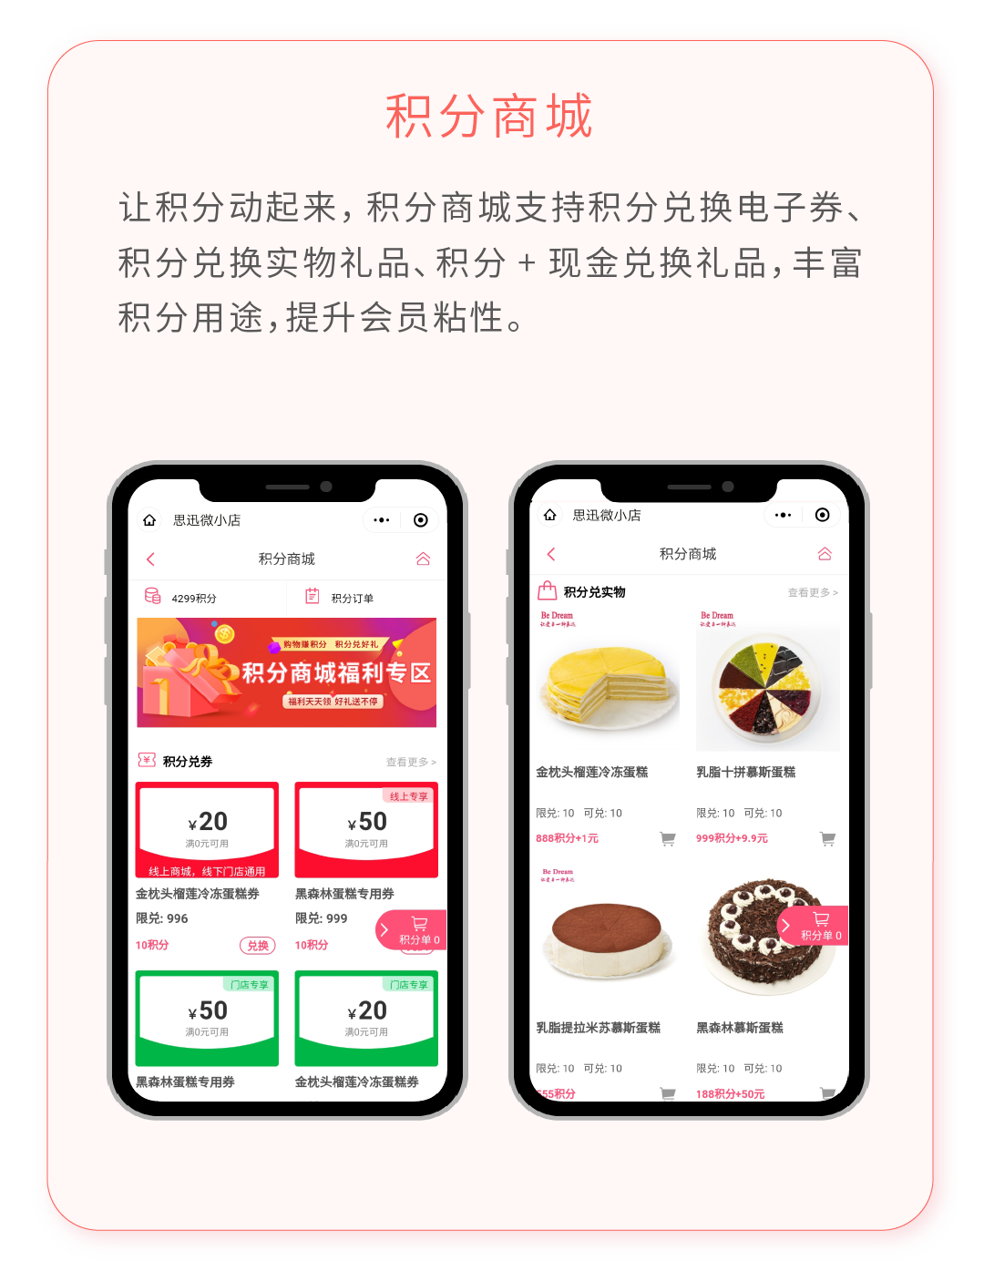
空白演示
2.4 思迅微小店核心功能-积分商城
积分商城
无需想法设法活跃会员
积分兑礼品
即发挥积分用途
又增强会员粘性
单击输入您的封面副标题

Slide 19
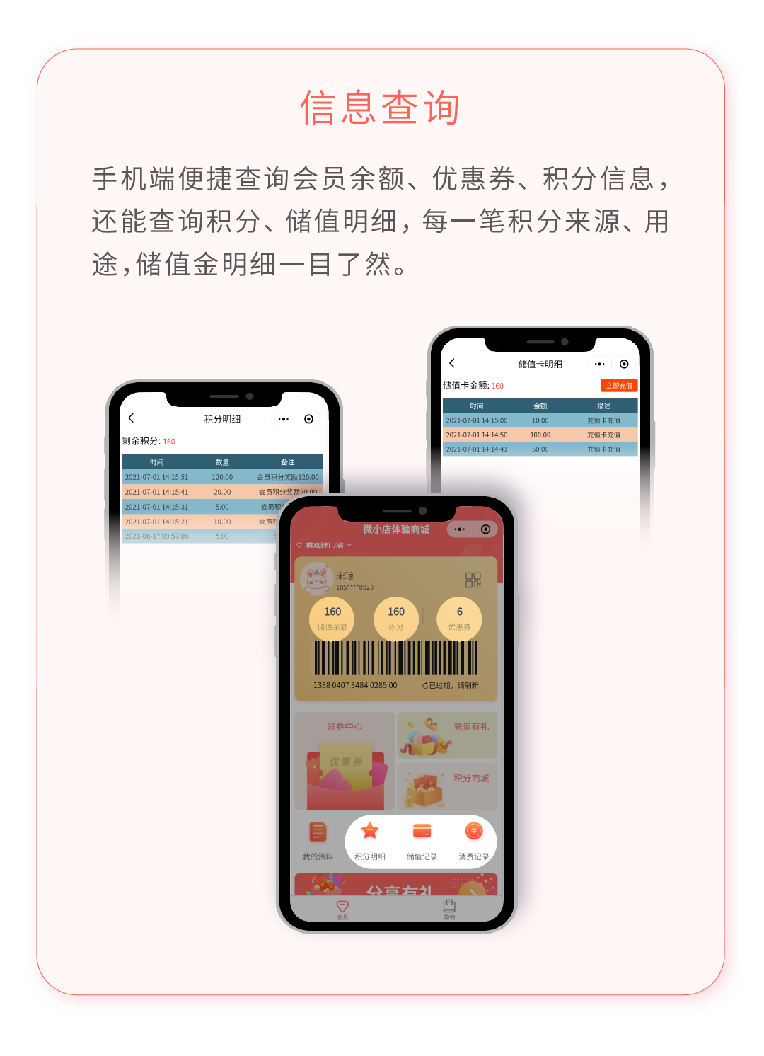
空白演示
2.4 思迅微小店核心功能-信息查询
信息查询
无需到店
手机端自助查询账户信息
单击输入您的封面副标题

Slide 20
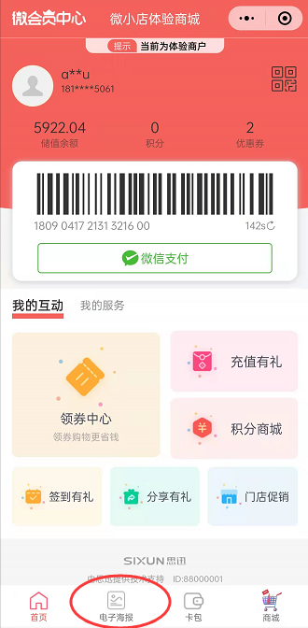
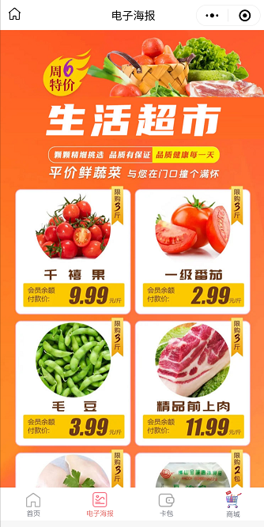
空白演示
2.4 思迅微小店核心功能-电子海报
电子海报
活动信息直接触达客户
可分享微信群，朋友圈，引流到店
单击输入您的封面副标题

Slide 21
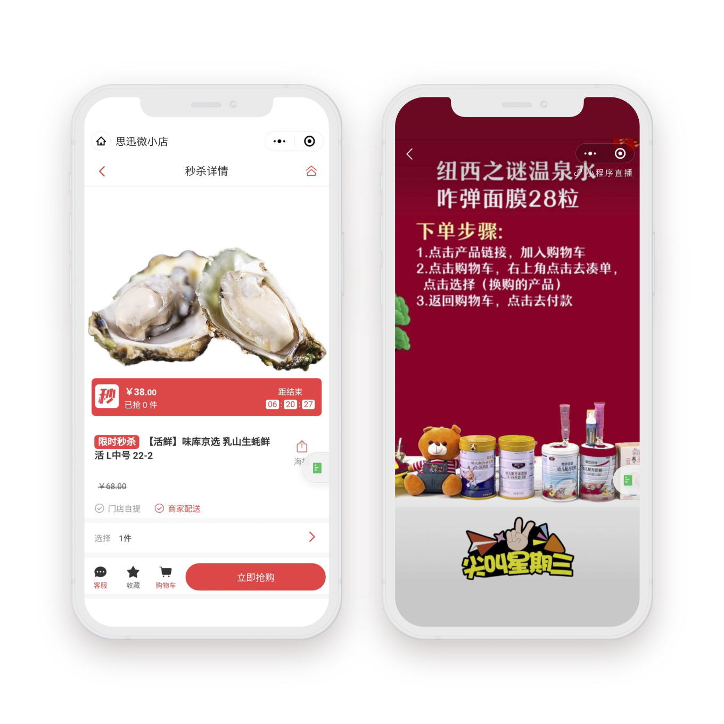
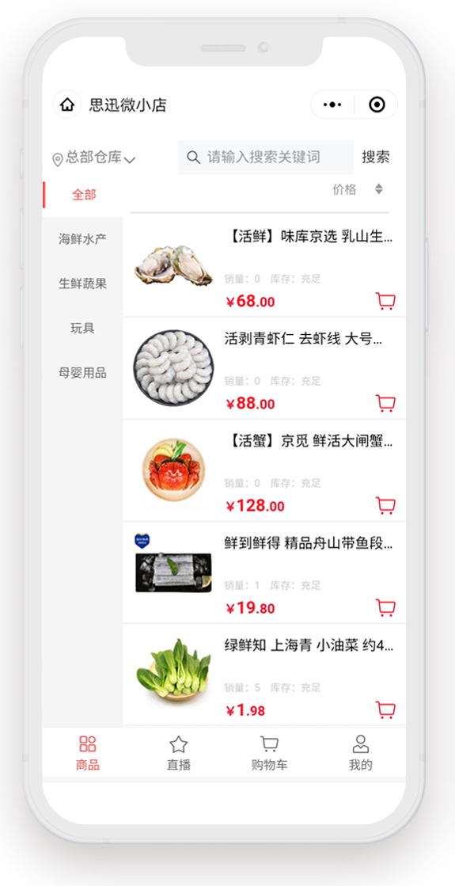
空白演示
思迅微小店
微会员版本升级商城版本
即可开启商城卖货模式
畅享直播秒杀卖货利器
单击输入您的封面副标题
卖货
秒杀
直播

Slide 22
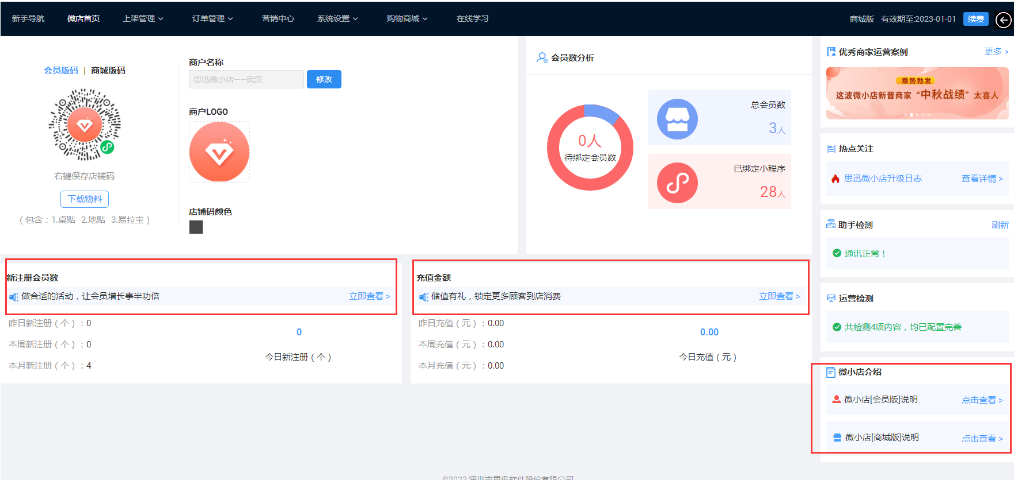
空白演示
2.5 商家0基础上手
单击输入您的封面副标题
手机号注册成功
即可拥有界面美观、体验极佳的
微会员小程序
微小店管理后台提供运营建议及
功能模块操作说明

Slide 23
空白演示
思迅微小店赋能门店会员翻倍！销量翻倍！
微会员版
微商城版
拉新获客
留住会员
增强会员粘性
引流到店、会员倍增
为门店、会员提供便利
商品展示、传播、销售
公域流量引流到店
下单加速，销量倍增
单击输入您的封面副标题
升级
思迅微小店提供平台、营销工具、渠道，助力小店经营增长！

Slide 24
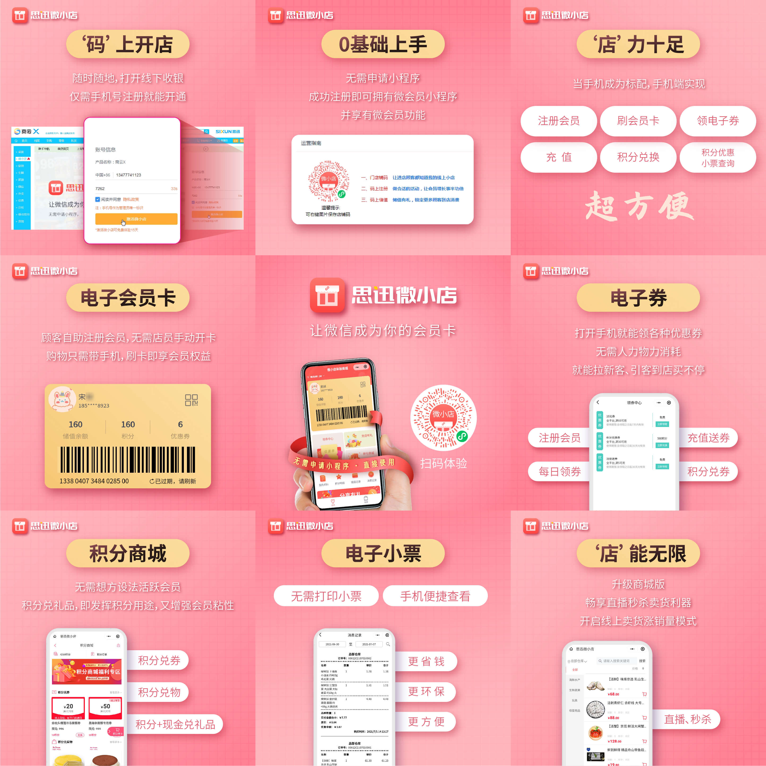
空白演示
一张图读懂思迅微小店
数智时代，乘风破浪！
零售数字化浪潮下
思迅微小店赋能门店
以最低成本、最低门槛、最快速度
获取会员、留住会员、推动成交
单击输入您的封面副标题

Slide 25
空白演示
03
思迅微小店案例
单击输入您的封面副标题

Slide 26


空白演示
会员增长案例
案例1：
邻嘉乐购
使用效果：上线微商店1个月，新增会员2000+
营销玩法：注册有礼、储值有礼
单击输入您的封面副标题
案例2：
顺心购物广场
使用效果：上线微商店1个月，新增会员1500+
营销玩法：注册有礼、储值有礼

Slide 27


空白演示
会员储值案例
案例1：
丽园路小果哩
使用效果：上线微商店1个月，新增会员2500+，储值金额超40W
营销玩法：储值有礼
单击输入您的封面副标题
案例2：
全球鲜果集市
使用效果：单场储值活动金额超20W
营销玩法：储值有礼

Slide 28

空白演示
思迅微小店
实现门店会员翻倍！销量翻倍！
单击输入您的封面副标题

